Slide 1
과제#1
AWS Lambda 기능을 활용하여 다음 기능을 수행하는 서비스를 생성
1) AWS Lambda 서비스 사용,
2) runtime은 Node.js,
3) trigger는 S3의 객체 생성 event활용,
4) S3 에 파일 업로드시 AWS Lamda 함수가 실행되면서 S3에 업로드된 파일에 관한 정보를 로그에 출력하는 예제

Slide 2
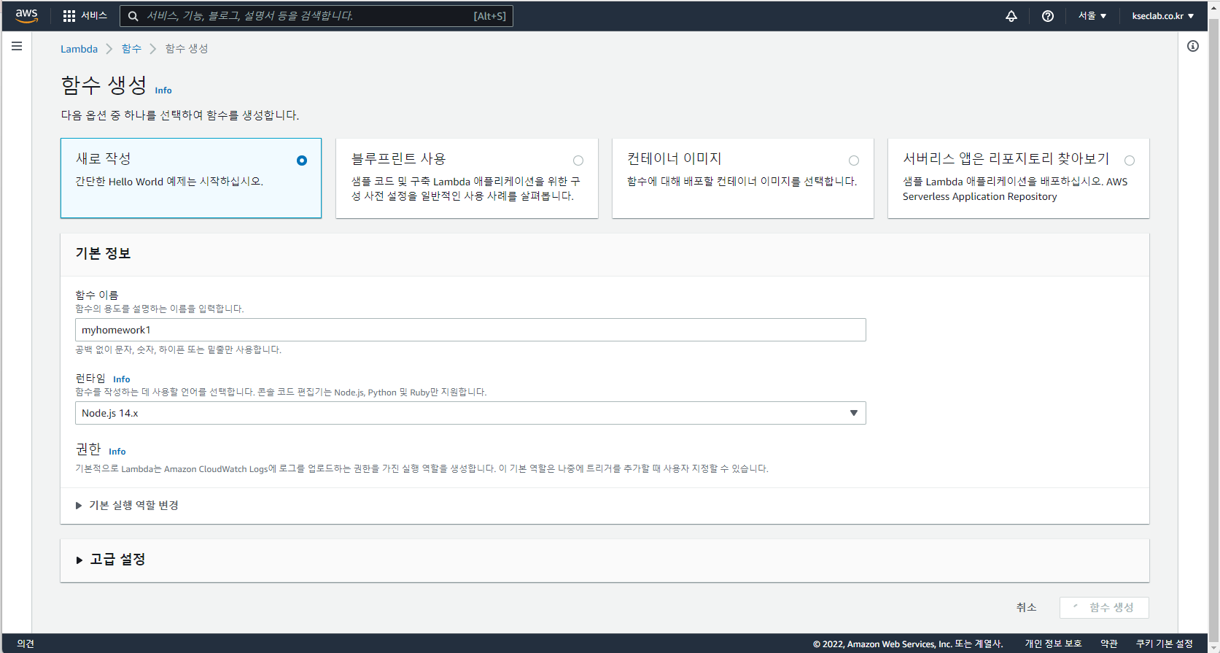
1. 함수생성

Slide 3
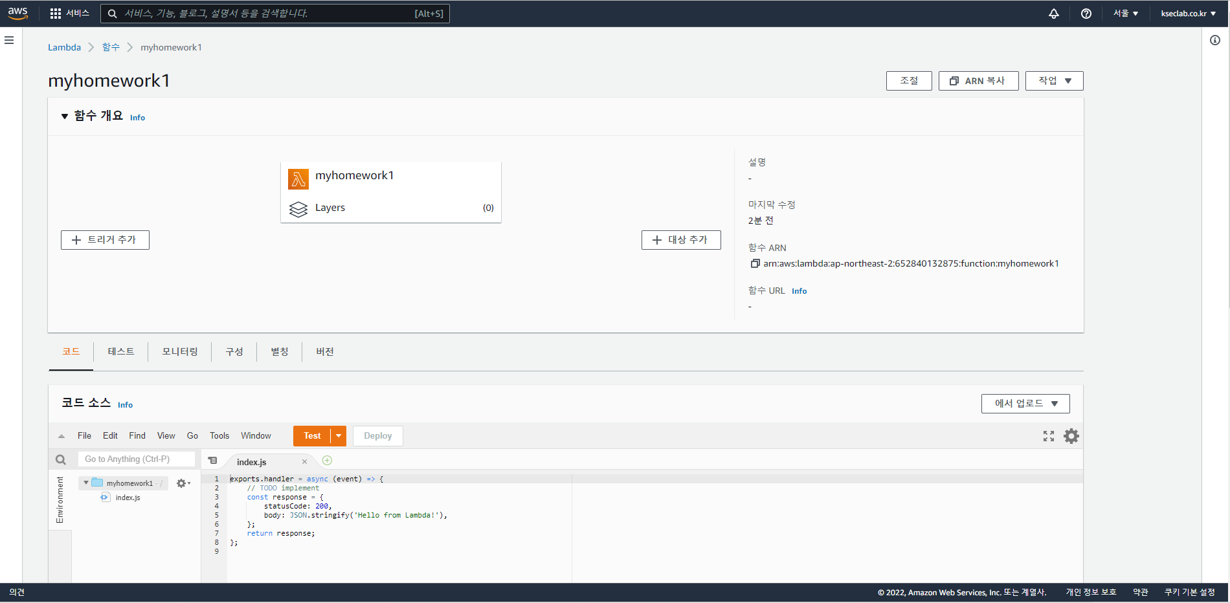

Slide 4
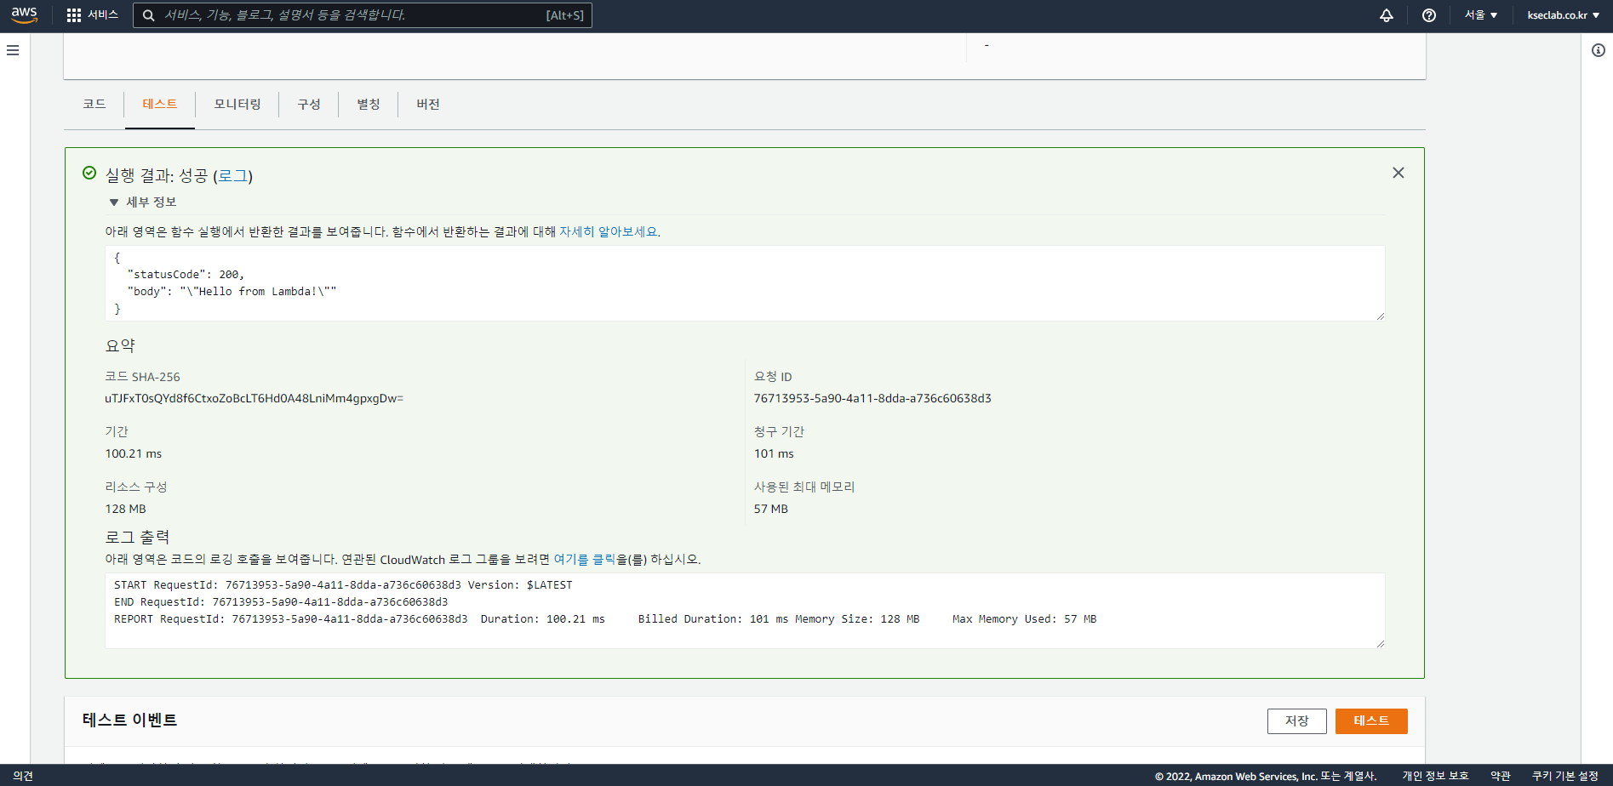
2. 실행결과: 성공(로그)

Slide 5
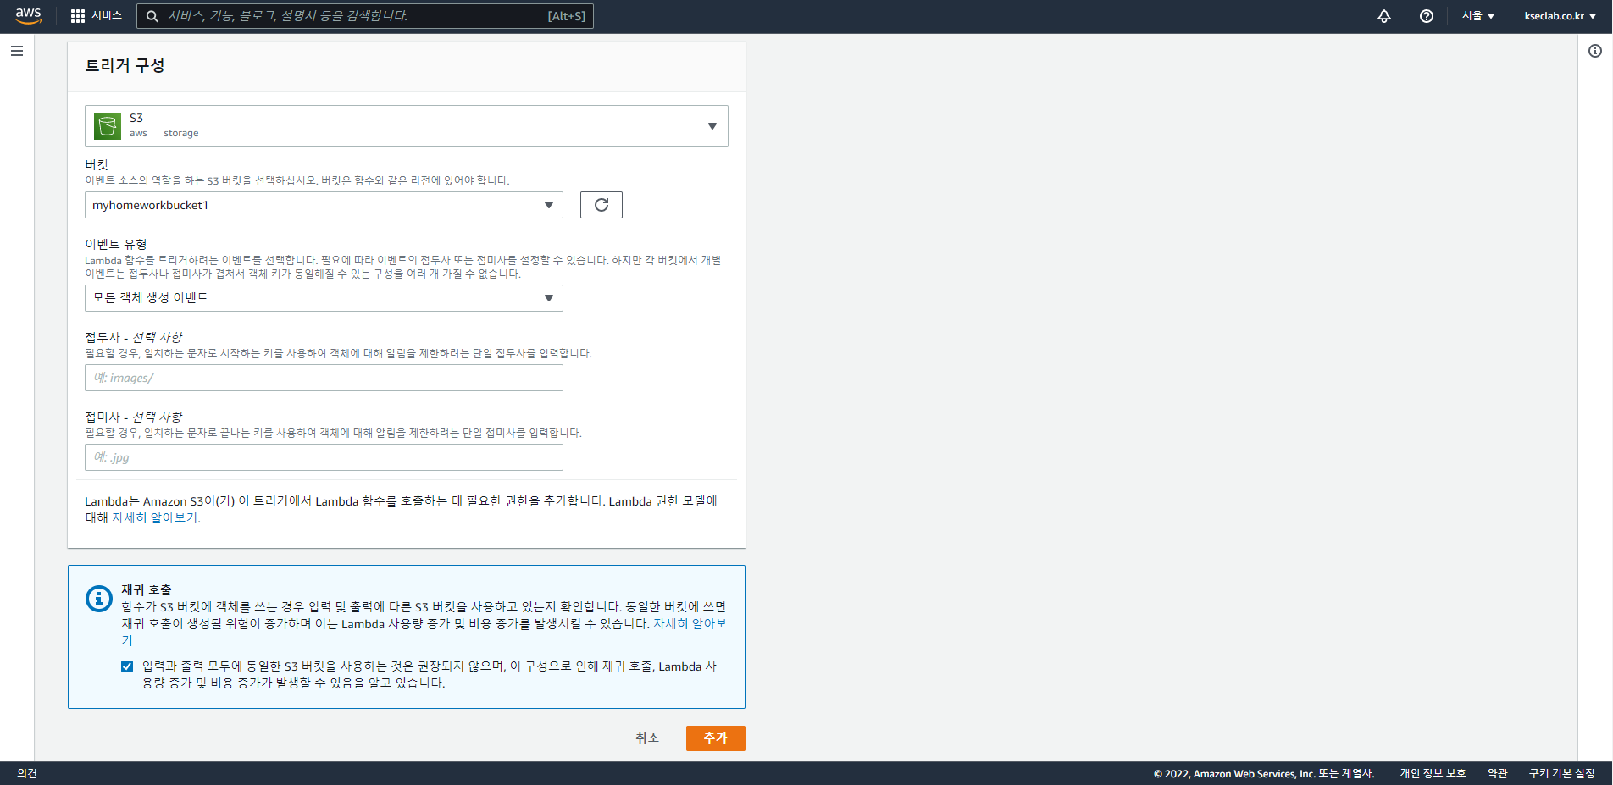
3. 트리거 생성

Slide 6
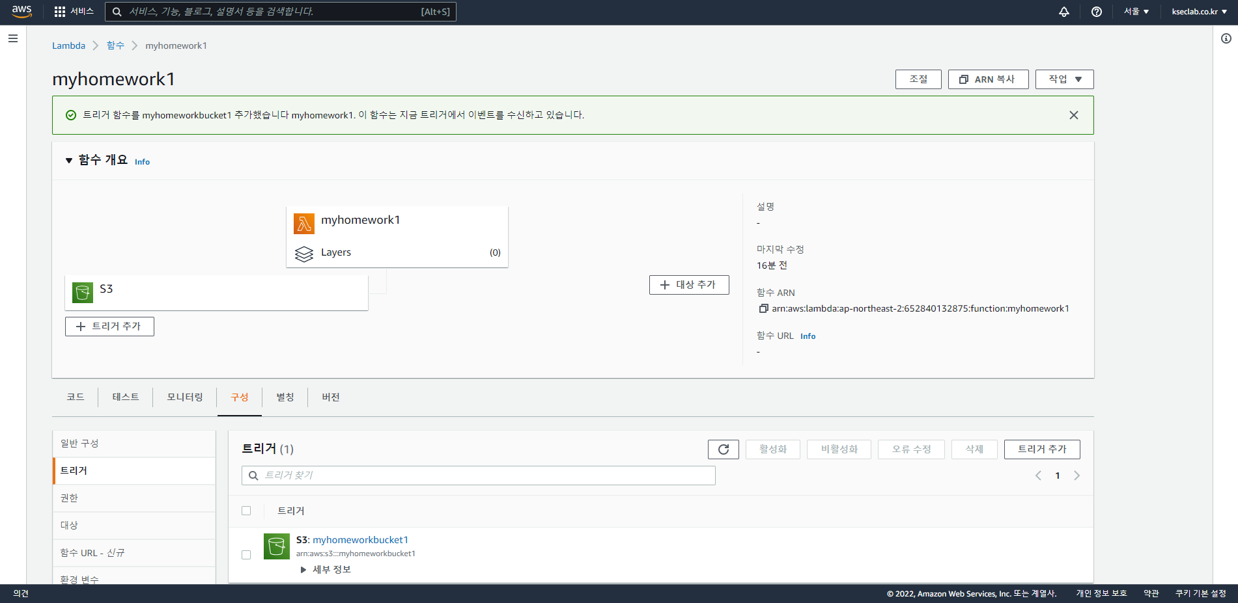

Slide 7
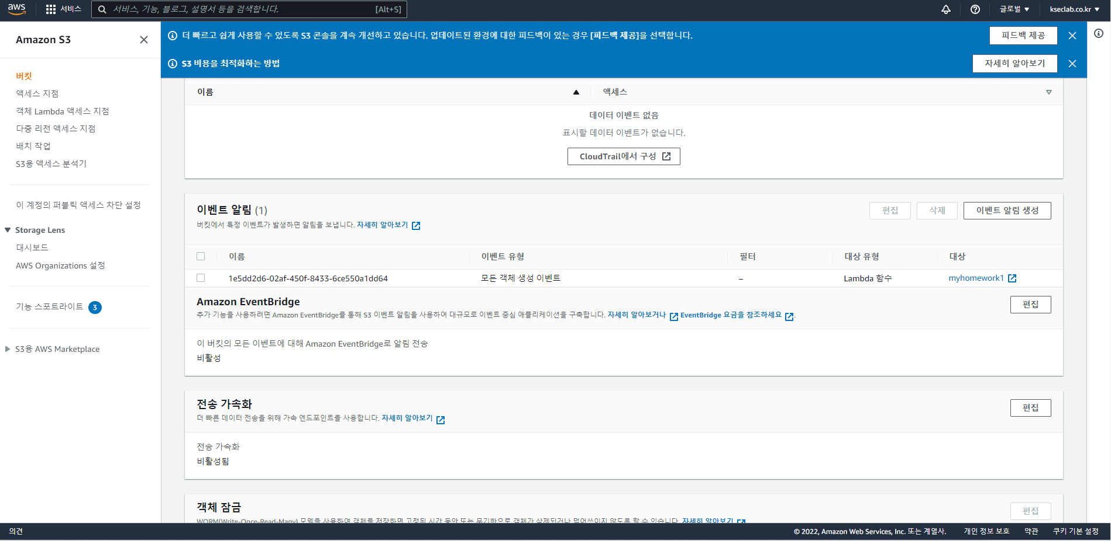
4. 버킷 이벤트 알림 확인

Slide 8
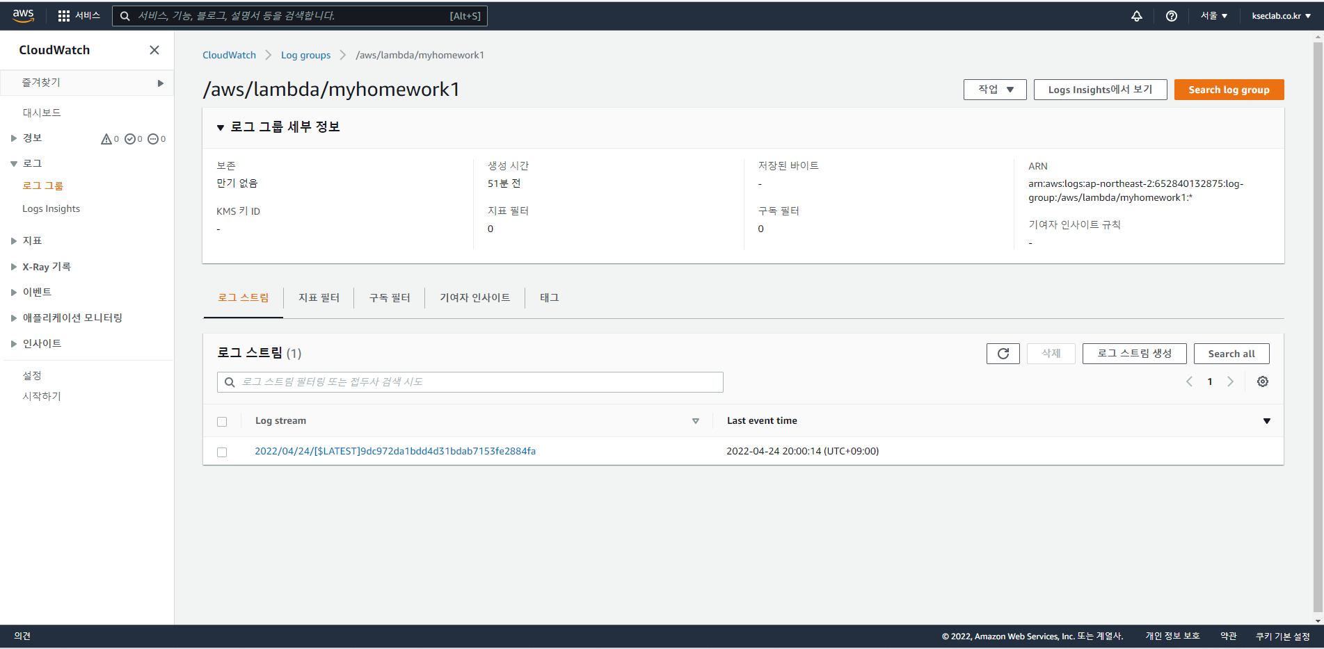
5. 로그 확인

Slide 9
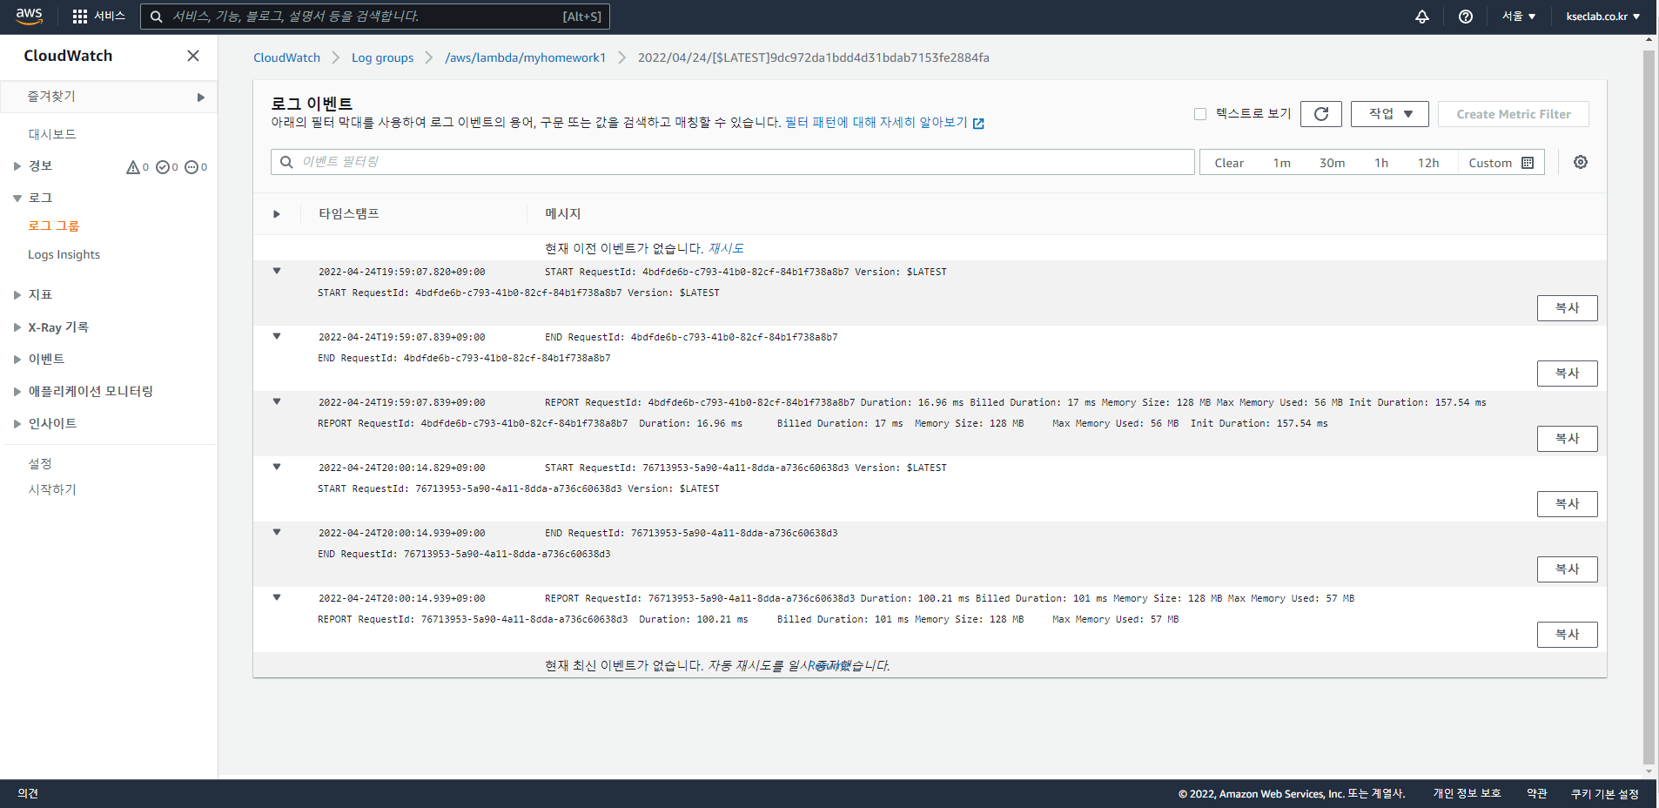

Slide 10
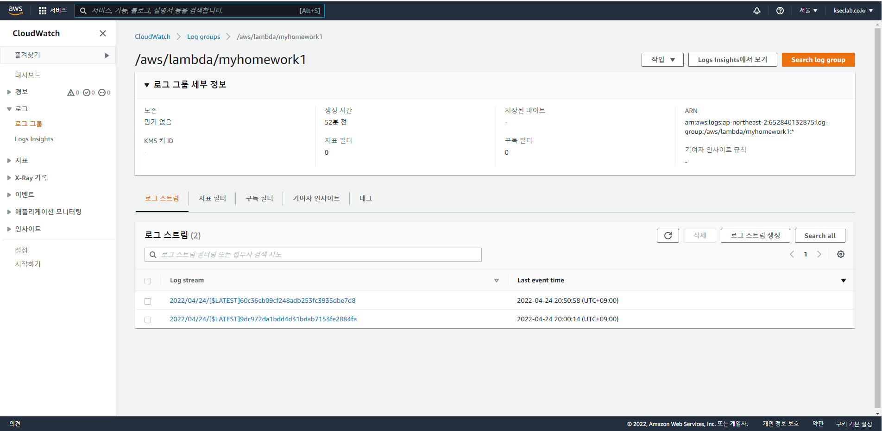
6. 버킷에 이미지 추가 및 로그 이벤트 확인

Slide 11
